Slide 1
BİLGİ GÜVENLİĞİ 8. HAFTA
FORTIGATE GÜVENLİK DUVARI İLE UYGULAMA

Slide 2
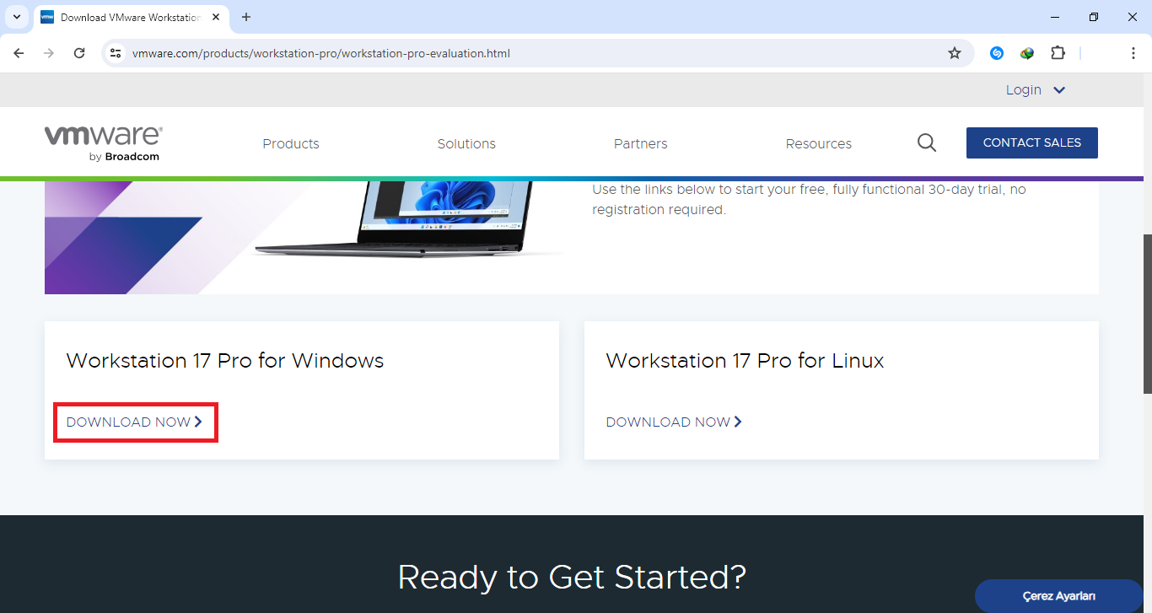
Vmware Programının İndirilmesi
https://www.vmware.com/products/workstation-pro/workstation-pro-evaluation.html linkine gidip aşağıdaki görseldeki (kırmızı alan) bağlantıya tıklayınız.

Slide 3
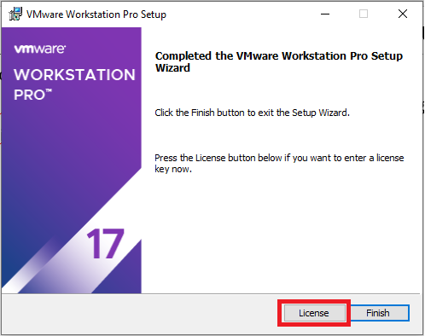
Vmware Programının Kurulumu
İndirdiğiniz setup (.exe) dosyasını «yönetici olarak çalıştırın». Hiçbir şeyi değiştirmeden «next» yazan butonları tıklayarak ilerleyin ve son menüye gelince (aşağıdaki ekran) «Licence» butonuna tıklayın.

Slide 4
Vmware Lisanslama
4A4RR-813DK-M81A9-4U35H-06KND
Yukarıdaki lisans anahtarını girdikten sonra onaylayın. Vmware Workstation pro programını (masaüstüne kısayol eklenecektir otomatik olarak) çalıştırınca tekrar lisans bilgisini girmenizi isteyebilir.
Yukarıdaki lisans anahtarını tekrar kopyalayıp yapıştırın. Artık, Vmware Workstation pro programını süresiz ve lisanslı bir şekilde kullanabilirsiniz.

Slide 5
Güvenlik Duvarı (Firewall)
Güvenlik duvarı, gelen/giden tüm ağın trafiğini kontrol ederek belirli filtrelerden geçirir ve ağ trafiği içerisindeki zararlı olabilecek eylemleri engellemeyi amaçlar.
Temelde bir firewall, ağ üzerinde kendisine gelen paketlerin önceden belirlenen kurallara göre ulaşması gereken yerlere gidip gidemeyeceğini belirler.
Belirlenen kurallara uymayan trafiği engelleyerek koruma sağlar. Bu sayede de ağ güvenliği sağlanmış olur.

Slide 6
Güvenlik Duvarı (Firewall)
Firewall’lar ilk ortaya çıktıklarında OSI modelinin 3. katmanında (network layer) görev alıyorlardı ve tek bir görevleri vardı. Kaynak ve hedef ip adreslerine göre paketlerin iletilmesini sağlıyorlardı.
3. Katmanında görev alması sadece 3. katmanda çalıştığı anlamına gelmiyor. Aksine 1,2 ve 3. katmanlarda görev aldığını ifade edebiliriz.

Slide 7
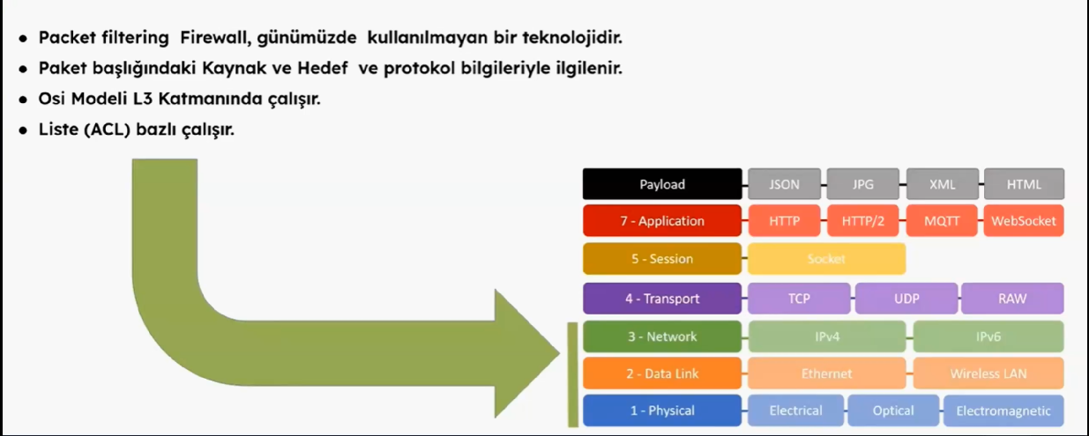
Güvenlik Duvarı (Firewall)
NOT: ACL (Access Control List), hatırlarsanız eğer MAC adresleri bir tabloda tutulurdu. İlk çıkan ACL bazlı firewall’larda ip numaralarını bir liste olarak tutup trafik polisi gibi yönlendirme yapıyorlardı.

Slide 8
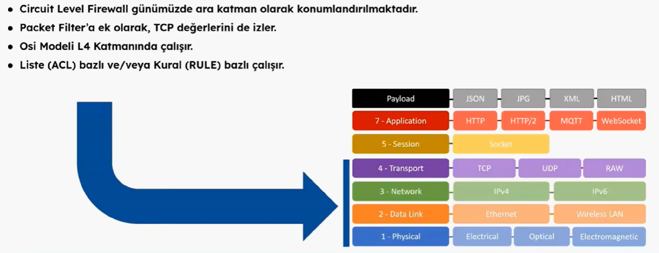
Güvenlik Duvarı (Firewall)
Daha sonra, OSI’de 4. katmana kadar ilerleyebilen, bu katmanlarda verinin aldığı şekillere göre filtreleme yapabilen firewall’lar üretilmiştir.

Slide 9
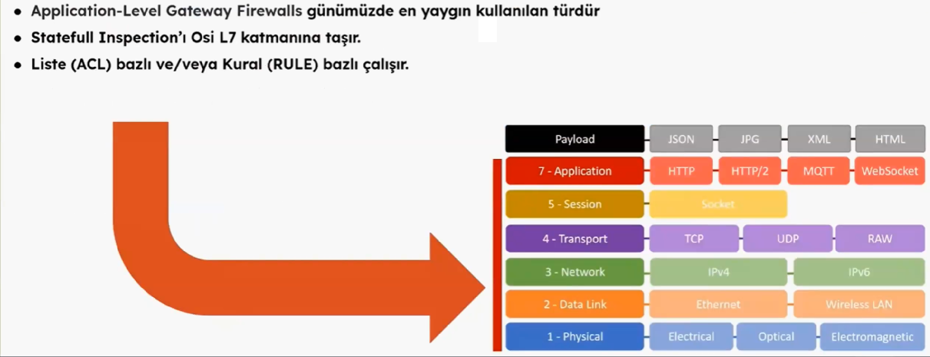
Güvenlik Duvarı (Firewall)
Günümüzde kullanılan firewall türü ise uygulama düzeyinde yani OSI’nin 7. katmanında bile çalışabilen firewall’lardır.

Slide 10
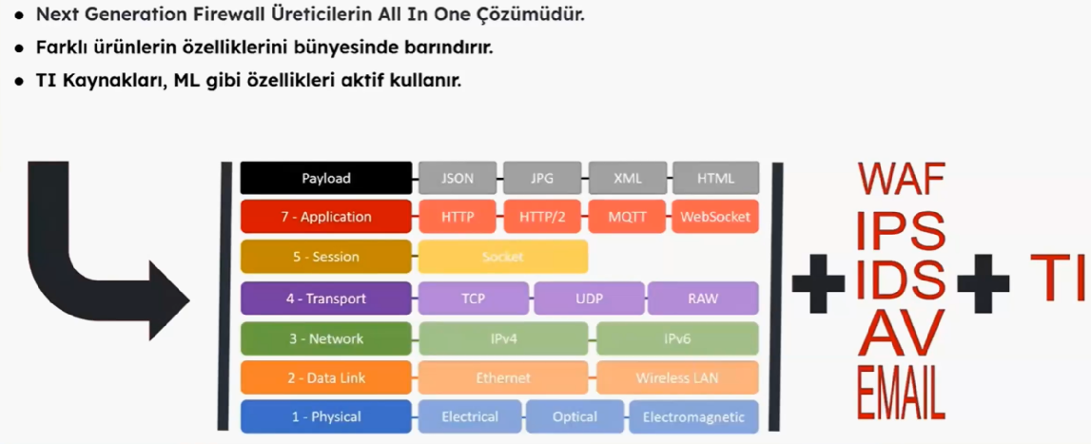
Güvenlik Duvarı (Firewall)
Son olarak, geleceğin firewall teknolojisi ise yapay zekâ destekli next-generation firewall’lardır.

Slide 11
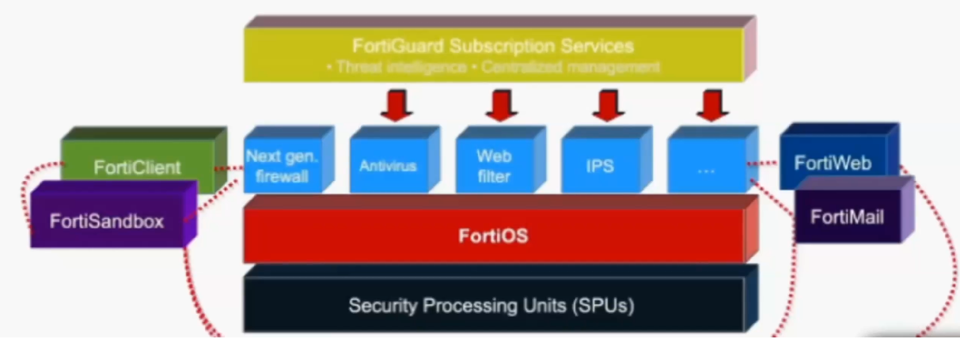
Fortigate Mantıksal Tasarımı

Slide 12
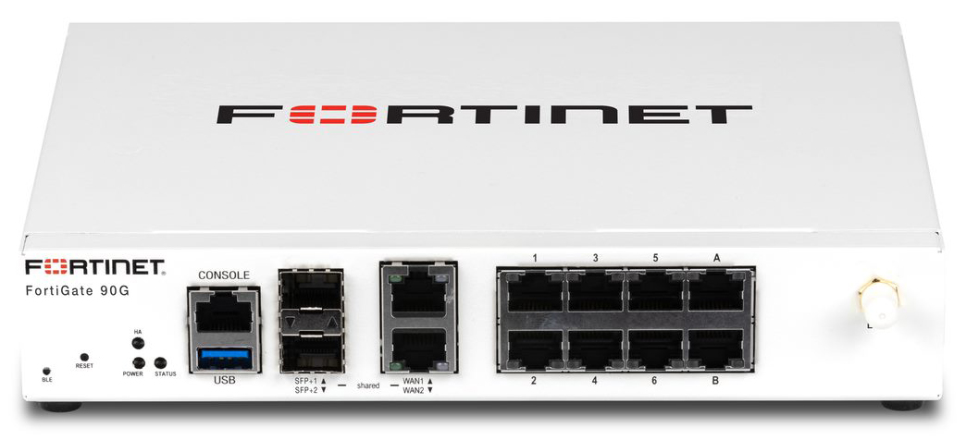
Fortigate Fiziksel Tasarımı

Slide 13
Fortigate Veri Bankası (Tehdit İstihbarat)
Bir güvenlik duvarı, ağ içerisinde izlediği bir paketin ya da kullanıcının gitmek istediği bir web sayfasının tehdit barındırıp barındırmadığını kendi veri bankasındaki mevcut tehditlerden anlar.
Web sayfası ya da mobil uygulamaları ise, yine kendi içerisinde oluşturduğu kategorilerden anlar.
https://www.fortiguard.com/services/wf web adresinden bir sitenin hangi kategoride olduğunu görebiliriz.

Slide 14
Vmware Üzerine Fortigate Kurulumu
Fortigate, dünya çapında kullanılan bir güvenlik duvarı yazılımı ve arayüzüdür.
Size yollanan linkteki Fortigate klasörünü indirin.
Vmware Workstation pro programını açın.
Fortigate klasöründeki «FortiGate-VM64.ovf» klasörüne çift tıklayın. Eğer Vmware programı ile açmazsa dosyaya sağ tıklayıp «birlikte aç» seçeneğine tıklayıp oradan Vmware Workstation pro programını seçin.

Slide 15
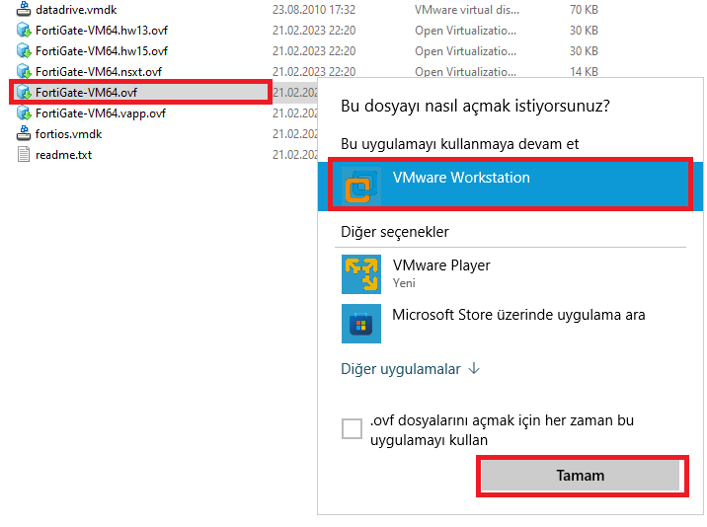
Vmware Üzerine Fortigate Kurulumu

Slide 16
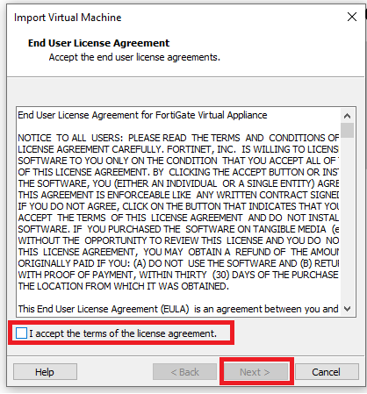
Vmware Üzerine Fortigate Kurulumu
Birlikte aç deyip Vmware’yi seçip Tamam’a bastıktan sonra aşağıdaki gibi bir ekran ile karşılaşacaksınız. Kutucuğu tik’leyip (işaretleyin) ve aktif hale gelen «Next» butonuna tıklayın.

Slide 17
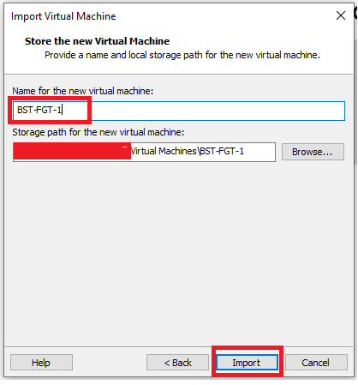
Vmware Üzerine Fortigate Kurulumu
Karşımıza gelen yeni bir pencerede bizden sanal makinemize bir isim vermemizi isteyecek. Burada örnek olarak «BST-FGT-1» ismi seçilmiştir. İsim verdikten sonra «import» yazan butona tıklayınız.

Slide 18
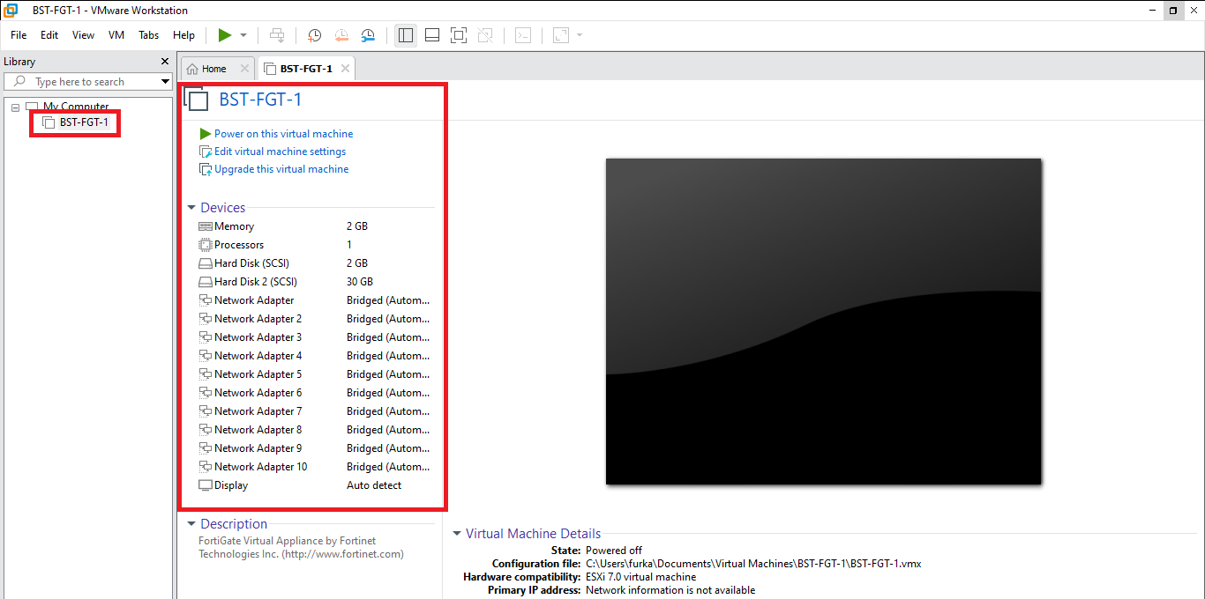
Vmware Üzerine Fortigate Kurulumu-SON
Kurulum başarıyla tamamlanınca aşağıdaki gibi bir ekranla karşılaşacaksınız.

Slide 19
Fortigate Yapılandırması
Fortigate’nin lisans hatası vermemesi için network adapter’lerini kapatmamız gerek. Bunun için menüdeki «Network Adapter» yazan her yere çift tıklayıp «Connected at power on» seçeneğini pasif hale getirmemiz gerek.

Slide 20
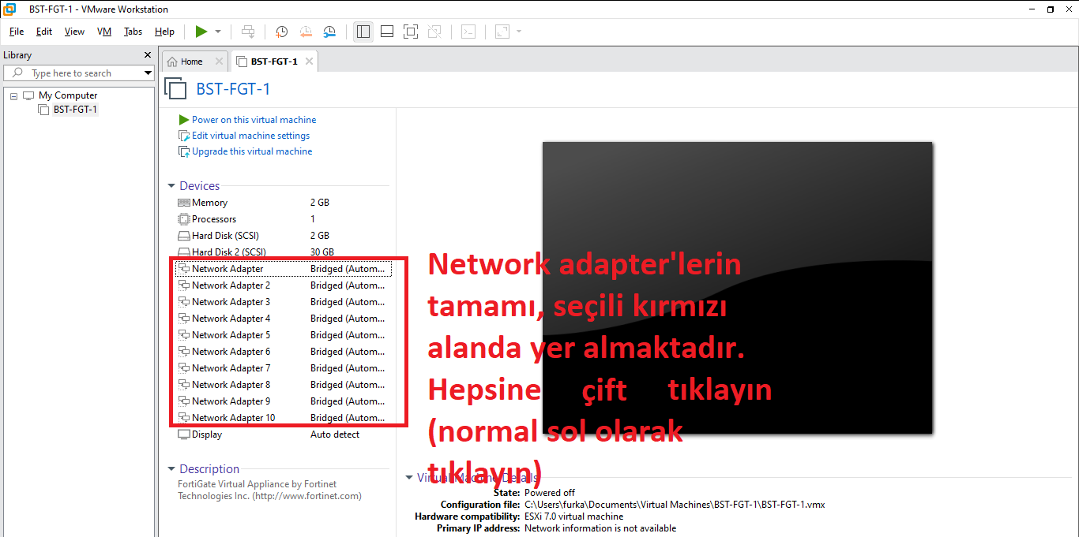
Fortigate Yapılandırması

Slide 21
Fortigate Yapılandırması
Örneğin, «Network Adapter» yazan ilk kısma tıkladık (sol tıkladık) karşımıza gelen pencere «Connect at power on» yazan kutucuğu pasif hale getirdik (kutucuğa tıkladık ve pasif oldu). Bu işlemi «Network Adapter 2,3,4,5,6,7,8,9,10» için de yapın.

Slide 22
Fortigate’nin Çalıştırılması
Fortigate sanal makinesinin tüm network adapter’lerini pasif hale getirdikten sonra Vmware menüsünden BST-FGT-1 isimli sanal makinemiz seçili iken yeşil üçgen simgesine tıklıyoruz (Power on this virtual machine yazan yere tıklayın)
NOT: Network adapter’leri pasif hale getirirken, seçili olan sanal makinenin Fortigate için oluşturduğunuz sanal makine olmasına dikkat edin!!! (Bu örnekte BST-FGT-1 isimli makineydi)

Slide 23
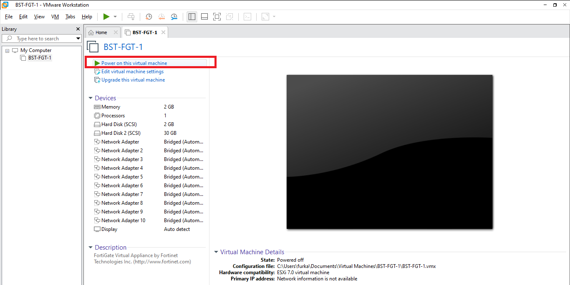
Fortigate’nin Çalıştırılması

Slide 24
Fortigate’nin Çalıştırılması
Fortigate’yi ilk çalıştırdığımızda kendini tekrar başlatacaktır. Bu aşamada lütfen hiçbir tuşa basmayın ve hiçbir şeye karışmayın. Daha sonra login olmanız için bir ekran gelecektir. Login olmak için «admin» yazın.
Not: Vmware üzerindeki işletim sistemini (Fortigate) kullanmak için mouse ile oraya (siyah ekranın olduğu kısma) bir defa tıklayın. Bu aşamada sağ taraftaki Num lock tuşu pasif olacaktır klavyenizde. Etkinleştirmek için tekrar Num lock tuşuna basınız.
Not: Vmware üzerinde klavyeyi kullanmak için siyah ekrana tıklamanız yeterli. Kendi bilgisayarınıza dönmek için ise Ctrl+Alt (Önce Ctrl tuşuna basın ve basılı tutarken Alt tuşuna basın) kombinasyonunu kullanabilirsiniz.

Slide 25
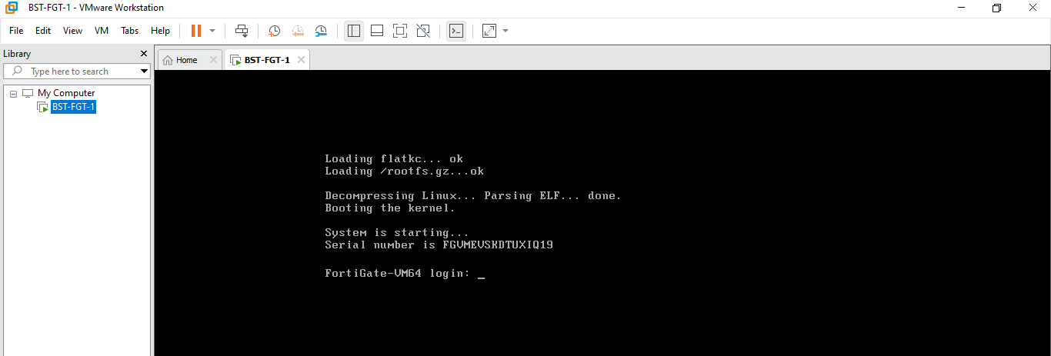
Fortigate’nin Çalıştırılması
Aşağıdaki login ekranı geldiğinde «admin» yazınız. (NOT: i harfi yazılmazsa, i harfini yazabilmek için ı harfine basın)

Slide 26
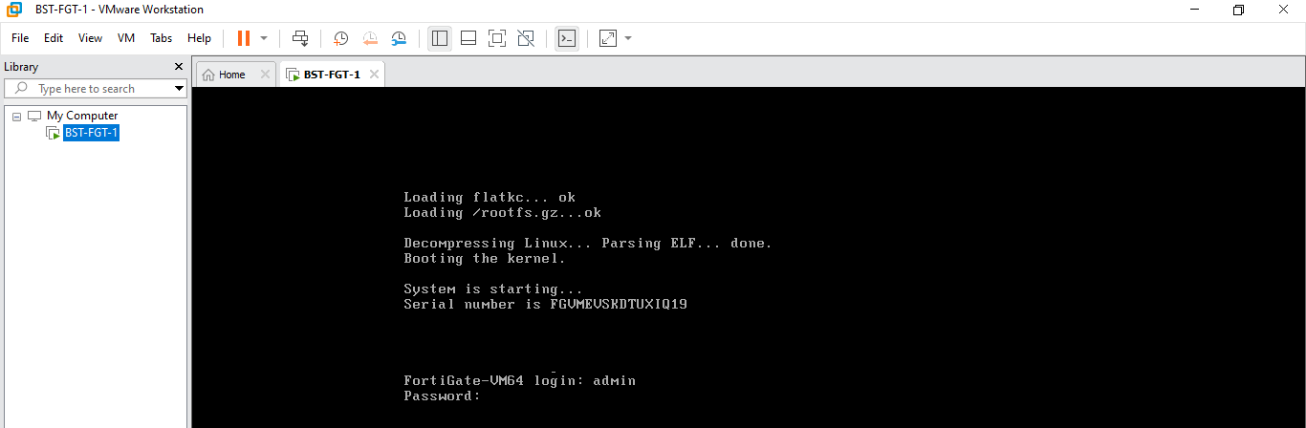
Fortigate’nin Çalıştırılması
admin yazdıktan sonra «Password» isimli bir giriş daha gelecek. Enter tuşu haricinde hiçbir şeye basmayın yani bir şifre girmeyin. Sadece enter tuşuna basın.

Slide 27
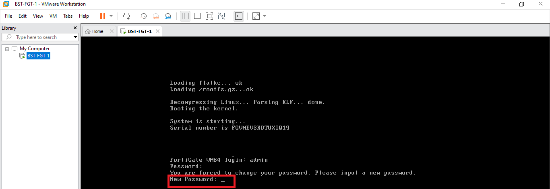
Fortigate’nin Çalıştırılması
«Password» kısmında sadece enter tuşuna bastıktan sonra «New Password» bilgisi istenecektir. İşte asıl şifrenizi burada oluşturmanız gerek. Ancak, şifre yazarken hiçbir şey görünmeyecektir. Arka planda şifreniz yazılacaktır. O yüzden bir hata olduğu kanısına kapılmayın ve şifrenizi girin.

Slide 28
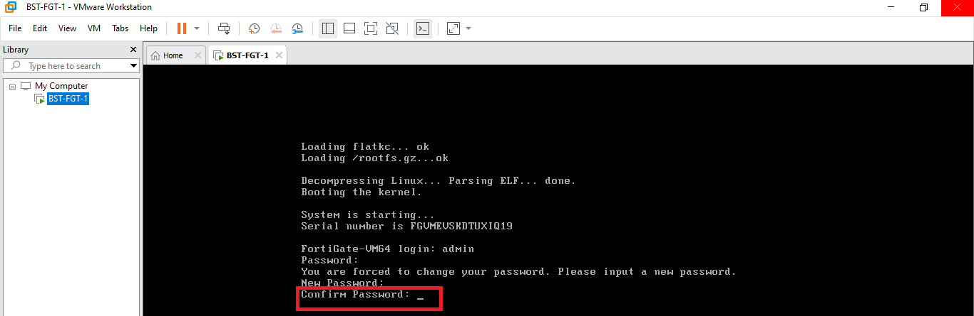
Fortigate’nin Çalıştırılması
Şifrenizi girdikten sonra «Confirm Password» isimli bir menü gelecek ve şifrenizi tekrar girmenizi isteyecektir. Yine, yazdığınız şifre siz yazarken görünmeyecektir.

Slide 29
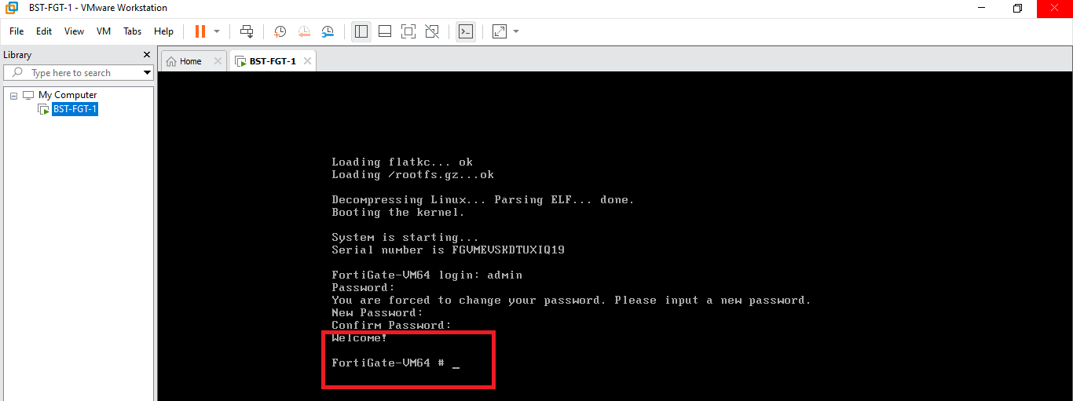
Fortigate’nin Çalıştırılması-SON
Şifrenizi tekrar girdikten sonra, artık Fortigate’nin kurulumu ve ilk yapılandırması bitmiş olacak. Aşağıdaki gibi bir ekranın sizi karşılaması gerekir eğer ki başarılı bir kurulum yapmışsanız.

Slide 30
Fortigate Yapılandırma
Hatırlarsanız eğer lisans hatası almamak için tüm network adapter seçeneklerini kapatmıştık. Şimdi artık, Fortigate yazılımını kullanmak için ilk portunu açmamız gerek.
Aslında network adapter yazan seçeneklerin her biri bir port idi. Aşağıdaki Fortigate cihazındaki portları temsil ediyordu.

Slide 31
Fortigate Yapılandırma
Yapacağımız örnek dolayısıyla 1,2 ve 10 numaralı portları aktif hale getireceğiz. Vmware Workstation pro programını açıp sanal makinemizi tıklıyoruz. Daha sonra, Network Adapter, Network Adapter 2 ve Network Adapter 10 yazan yerleri sırayla tıklayıp «Connect at power on» seçeneğini işaretleyip aktif hale getiriyoruz.

Slide 32
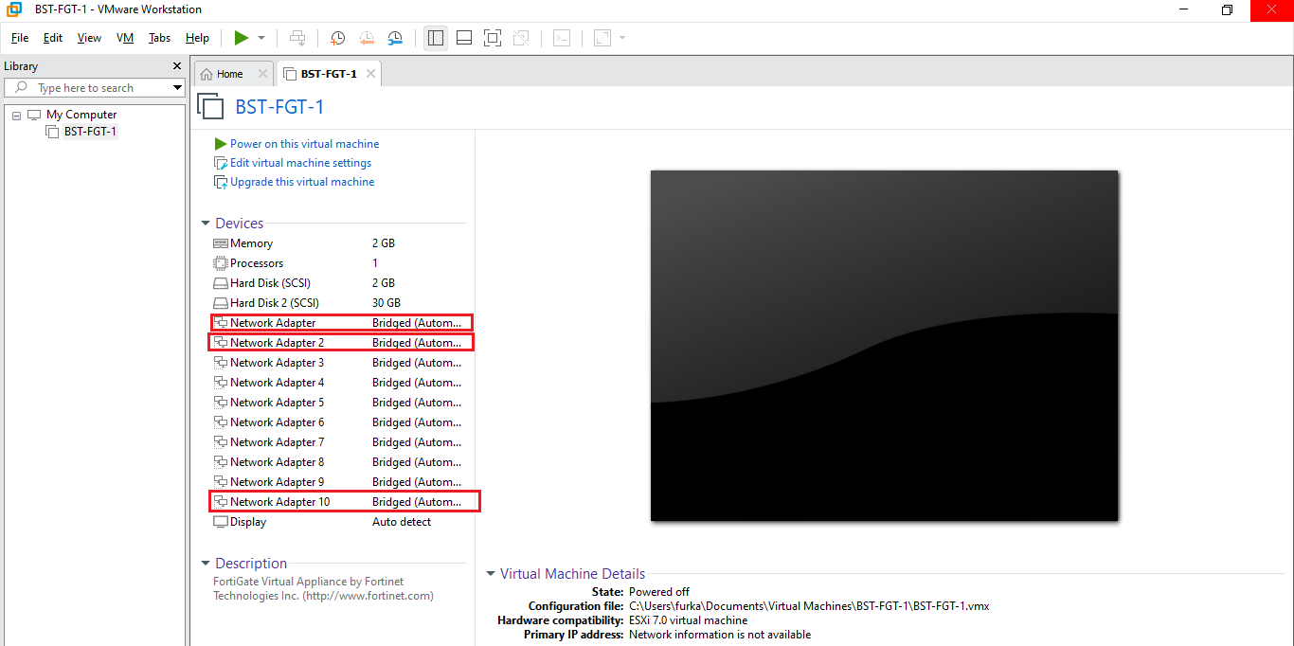
Fortigate Yapılandırma
Aktif edilecek portlar:

Slide 33
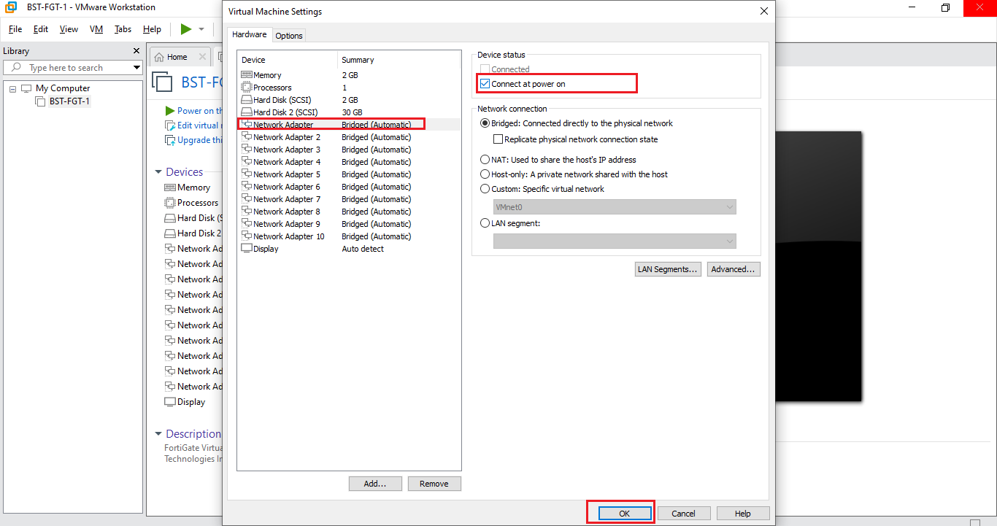
Fortigate Yapılandırma
Aşağıdaki görselde port1 (Network Adapter) için Aktifleştirme işlemine dair bir örnek gösterilmektedir. Aynı işlemi Network Adapter 2 ve Network Adapter 10 için de yapınız.

Slide 34
Fortigate Yapılandırma
1,2, ve 10 numaralı portları aktifleştirdikten sonra tekrar sanal makinemizi başlatıyoruz. (Power on this virtual machine yazan yere tıklayınız)
Sanal makinemizi başlattıktan sonra login olmak için kullanıcı adı (admin) ve parolamızı girdikten sonra artık ilk yapılandırmalara başlayacağız.

Slide 35
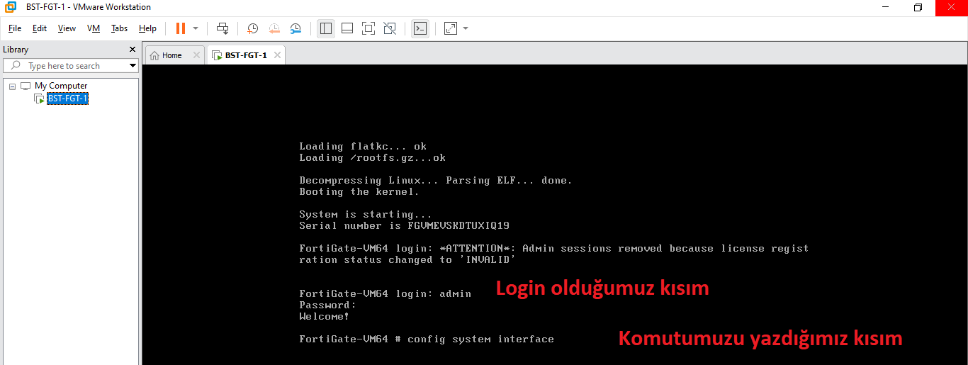
Fortigate Yapılandırma
Fortigate üzerinde login olduktan sonra aşağıdaki komutu yazınız.
config system interface

Slide 36
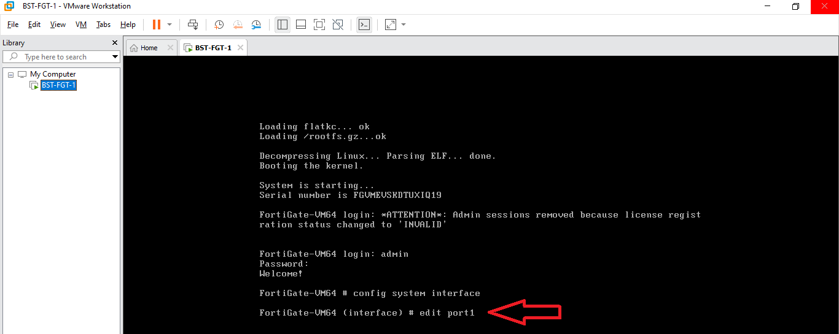
Fortigate Yapılandırma
Bu komut ile sistem arayüzüne giriş yaptık. Şimdi de aşağıdaki komutu yazınız.
edit port1
Bu komut ile de aktifleştirdiğimiz 1 nolu portu düzenleyeceğiz. (port1 bitiş yazılacak)

Slide 37
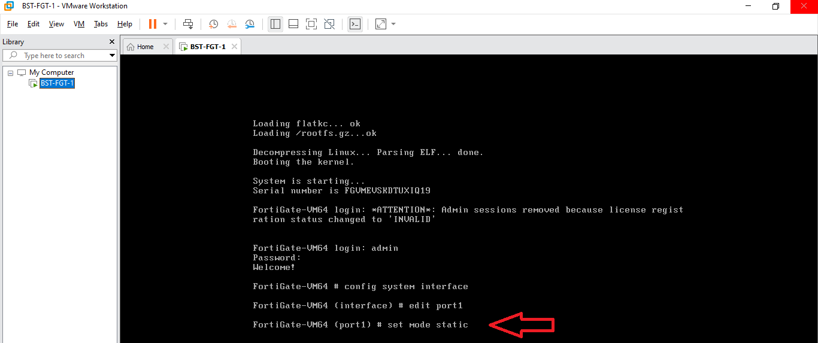
Fortigate Yapılandırma
Daha sonra statik ip vermeyi aktifleştirmek için aşağıdaki kodu yazıyoruz.
set mode static

Slide 38
Fortigate Yapılandırma
Statik ip adresi vermek için önce kendi local ip adresimizi öğrenmeliyiz ki bir çakışma olmasın. Komut istemcisini açın (PC’de arama kısmına cmd yazın)
Karşınıza gelen ekrana ipconfig komutunu yazın.

Slide 39
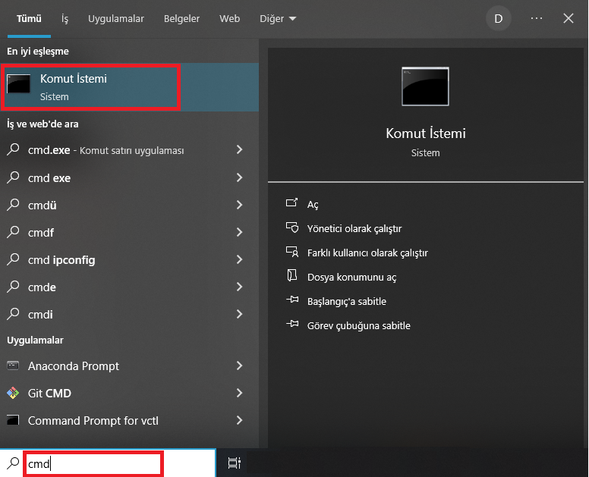
Fortigate Yapılandırma

Slide 40
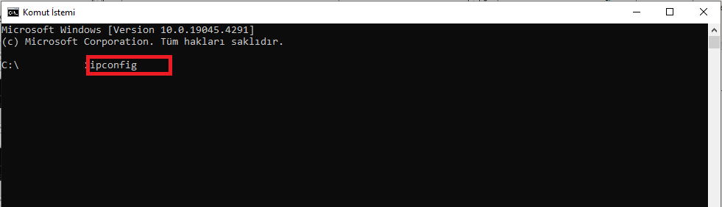
Fortigate Yapılandırma

Slide 41
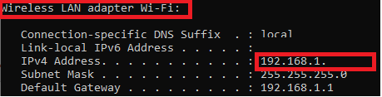
Fortigate Yapılandırma
Eğer kablosuz ağ kullanıyorsanız en altta yer alan wireless lan yazan kısımda size gösterilen ip adresi sizin local ip adresinizdir. Onun haricinde bir ip adresi kullanmanız gerek.

Slide 42
Fortigate Yapılandırma
Kendi local ip adresimizi öğrendikten sonra bu ip adresi ile çakışmayan bir ip adresi belirleyeceğiz. Ben, örnek olarak 192.168.1.90 şeklinde bir ip adresi belirledim.
Şimdi tekrar Vmware’deki sanal Fortigate makinemizi gidip komut satırında kaldığımız yerden devam ediyoruz.
NOT: Eğer Vmware’de timeout hatası alırsanız en baştan login olmalısınız ve kodları aynı sırayla tekrar yazmalısınız !!!

Slide 43
Fortigate Yapılandırma
Şu kodu yazacağız: set ip 192.168.1.90 255.255.255.0
Ya da set ip 192.168.1.90/24
NOT: Vmware klavyesinde nokta işaretini yazamazsanız eğer ç harfine basınız.

Slide 44
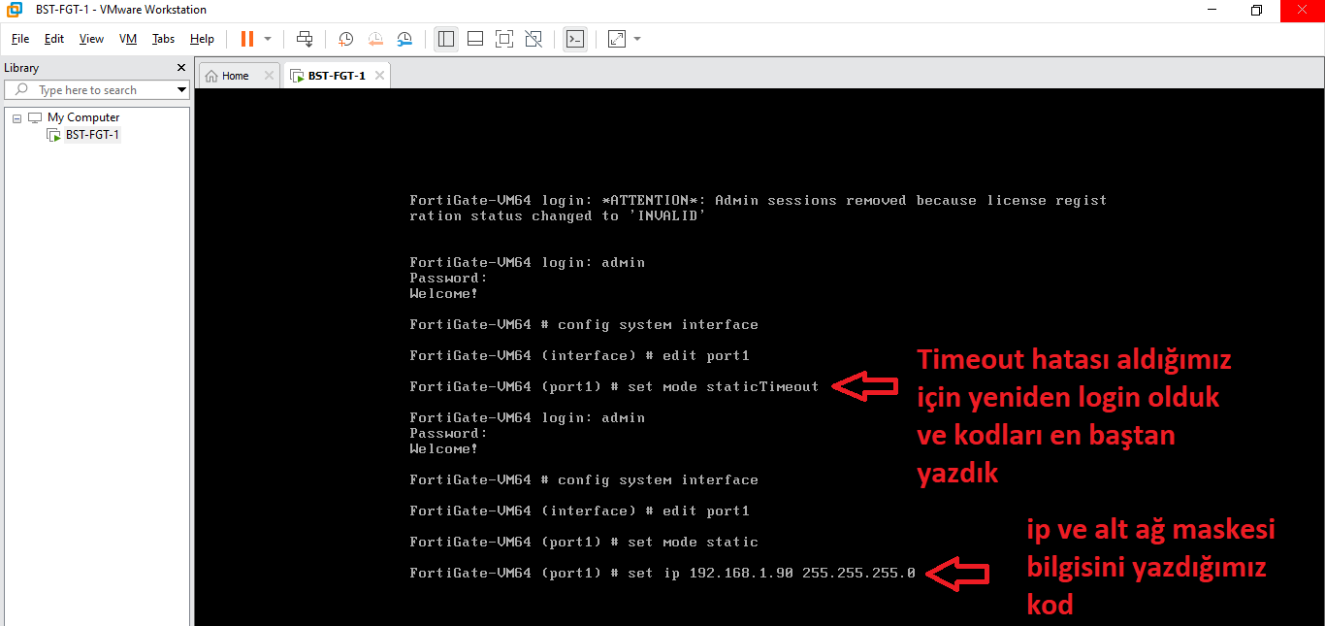
Fortigate Yapılandırma

Slide 45
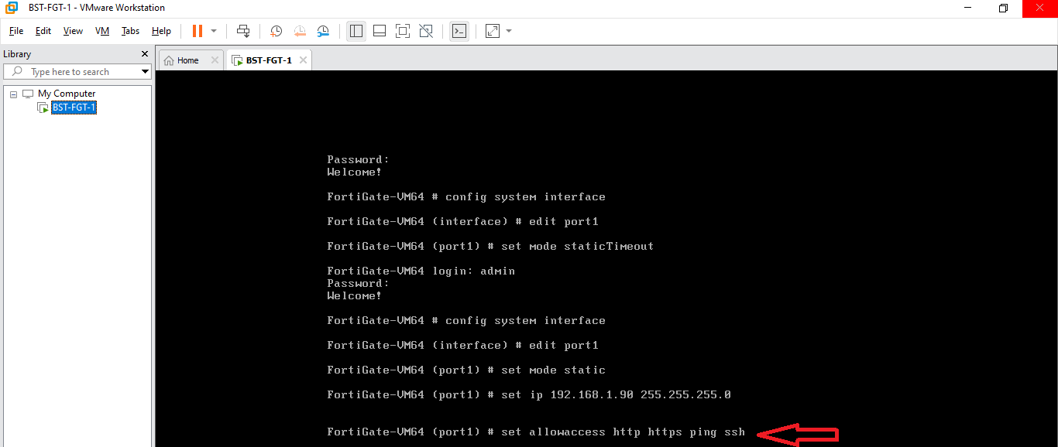
Fortigate Yapılandırma
Sonra, kullanmak istediğimiz protokollere izin vermek içi şu kodu yazıyoruz:
set allowaccess http https ping ssh

Slide 46
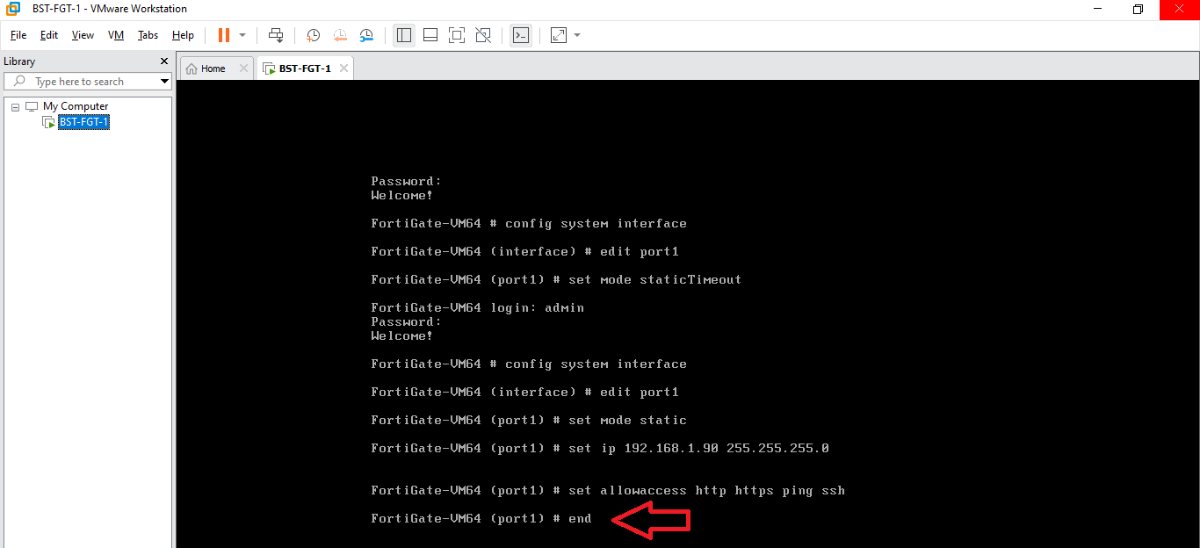
Fortigate Yapılandırma
Sonra, end komutunu yazıyoruz. Enter tuşuna bastıktan sonra bizi başlangıçtaki login durumumuza döndürüyor.

Slide 47
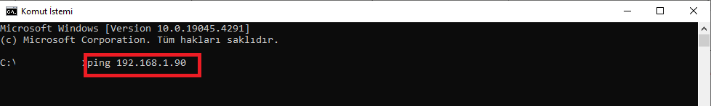
Fortigate Yapılandırma
Şimdi tekrar bilgisayarınızda komut satırını açın ve static ip verdiğimiz makineye ping atmak için aşağıdaki kodu yazacağız. (NOT: Siz, port1’e farklı bir statik ip verdiyseniz o ip adresine ping atmanız gerek)
ping 192.168.1.90

Slide 48
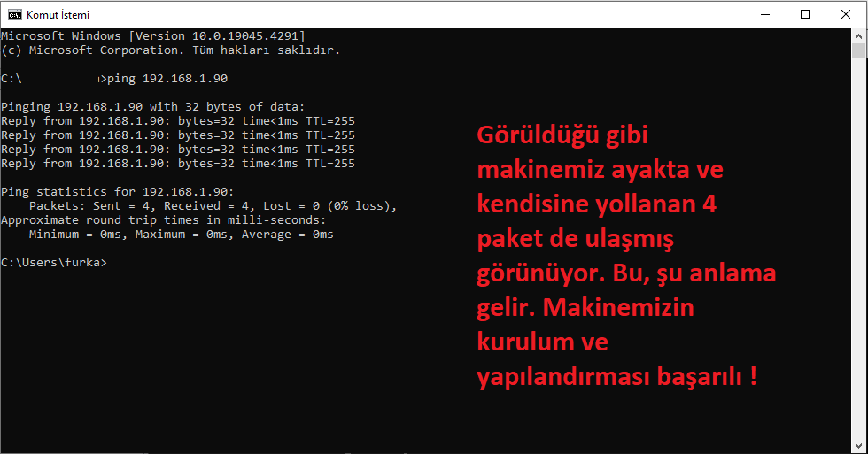
Fortigate Yapılandırma
NOT: Eğer sizde paketler gitmiyorsa ilk olarak Vmware tarafında makinenin timeout hatası verip vermediğini kontrol edin. Eğer timeout hatası vermişse lütfen tekrar login olun.

Slide 49
Fortigate Yapılandırma
Eğer bu login işleminden sonra tekrar ping attığınızda hiçbir paket gitmiyorsa lütfen aşağıdaki işlemleri yapınız.
1) Vmware Arayüzüne gidip «Edit» menüsüne tıklayıp, «Virtual Network Editor» seçeneğini tıklayınız.

Slide 50
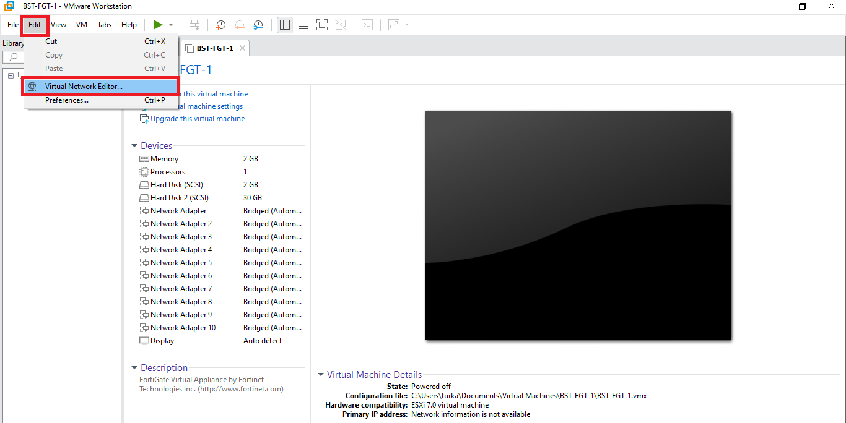
Fortigate Yapılandırma

Slide 51
Fortigate Yapılandırma
Karşınıza gelen menüden «Change Settings» butonuna tıklayınız. Sizden admin izni istenirse «Evet» butonuna tıklayınız. Karşınıza gelen menüde Bridge ayarları varsayılan olan «Automatic» olarak işaretlenmiştir.
Siz bu ayarı kendi wireless adapter’inize göre değiştirin.

Slide 52
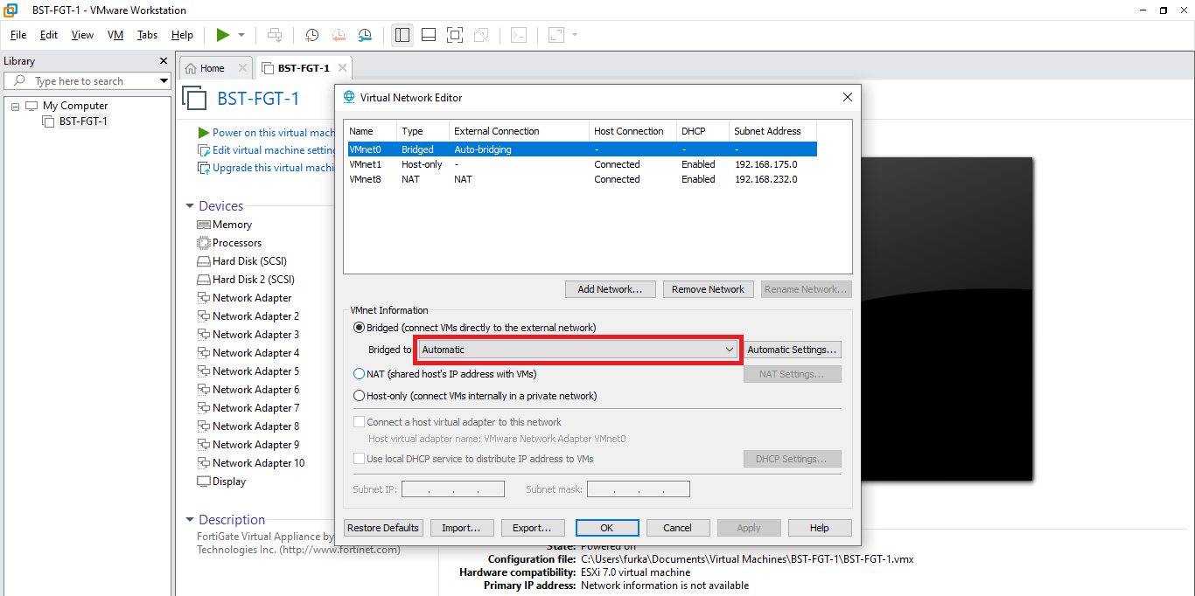
Fortigate Yapılandırma

Slide 53
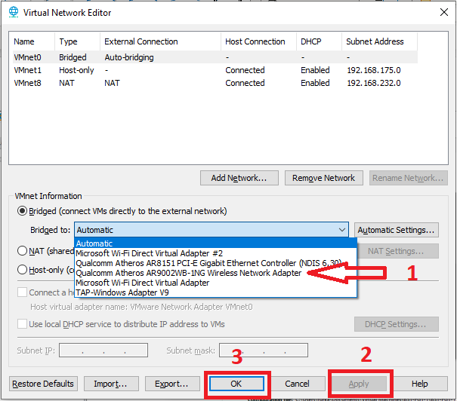
Fortigate Yapılandırma
Listeden kendi wireless adapter’inizi seçip Önce aktif hale gelen Apply butonuna sonra da OK yazan butona basın değişiklikleri kaydedip makinenizi çalıştırın, login olduktan sonra kendi pc’nizden komut satırınızı açıp statik ip adresinize tekrar ping atınız.

Slide 54
Fortigate Arayüzüne Bağlanma
Bizim, Fortigate makinesi için atadığımız statik bir ip adresi vardı. Şimdi, web tarayıcınızı açın ve url kısmına o ip adresini yazın (Bu örnekte 192.168.1.90 idi)
Karşınıza, Fortigate arayüzü login menüsünün gelmesi lazım.

Slide 55
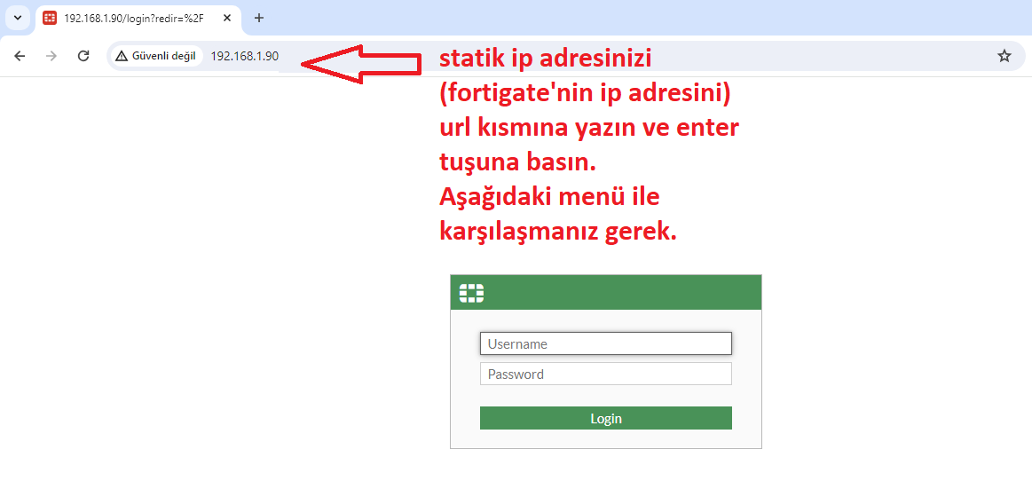
Fortigate Arayüzüne Bağlanma

Slide 56
Fortigate Arayüzüne Bağlanma
Arayüz menüsünde kullanıcı adı: admin , şifre olarak da Fortigate için vermiş olduğunuz şifreyi girin. (Fortigate’de login olmak için kullandığınız kullanıcı adı (admin) ve şifre bilgilerini giriniz.)
Bilgileri girdikten sonra «Login» butonuna tıklayınız.

Slide 57
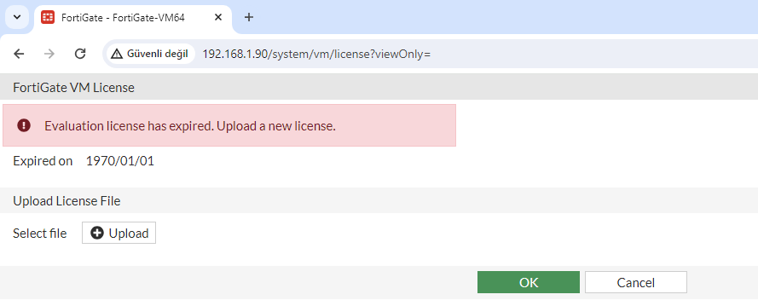
Fortigate Arayüzüne Bağlanma
Bilgileriniz girip login olduktan sonra sizi aşağıdaki gibi lisans süresi hatası veren bir ekran karşılayabilir. Şimdi bu sorunu çözeceğiz.

Slide 58
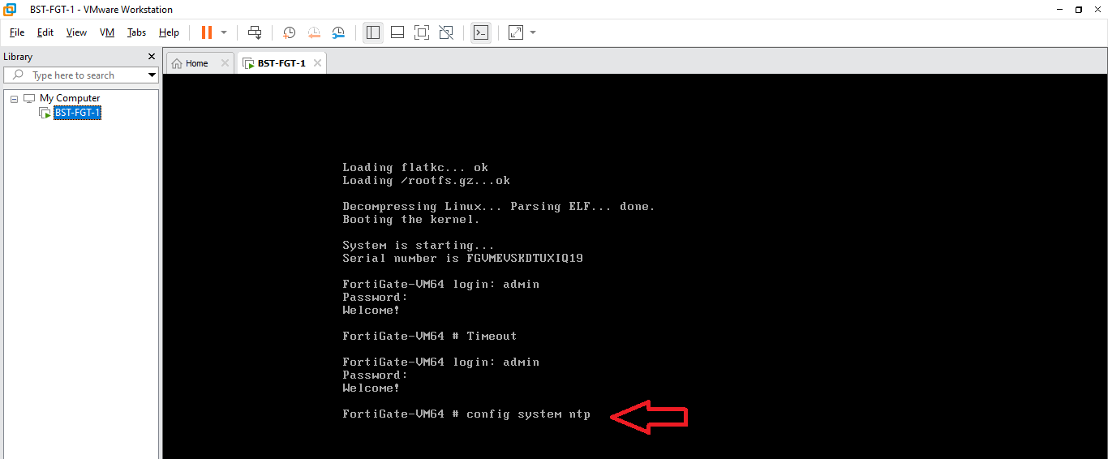
Fortigate Lisans Süresi Sorunu Çözme
Öncelikle Vmware arayüzüne gidip Fortigate sanal makinenizi çalıştırın ve login olun.
Daha sonra aşağıdaki komutu yazın:
config system ntp

Slide 59
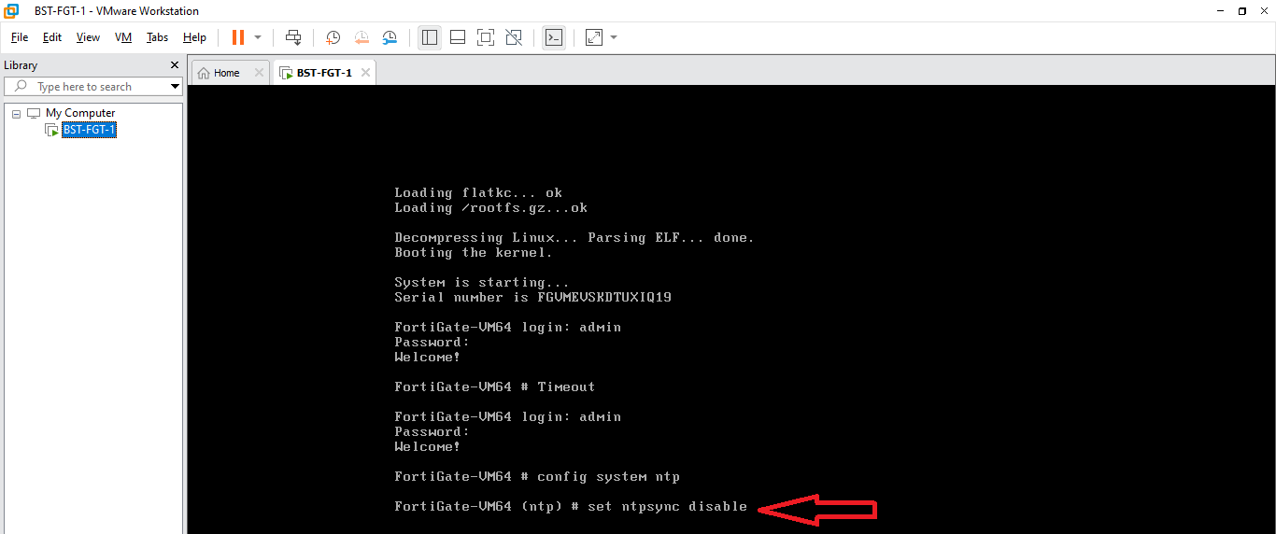
Fortigate Lisans Süresi Sorunu Çözme
Sonra aşağıdaki komutu yazın:
set ntpsync disable

Slide 60
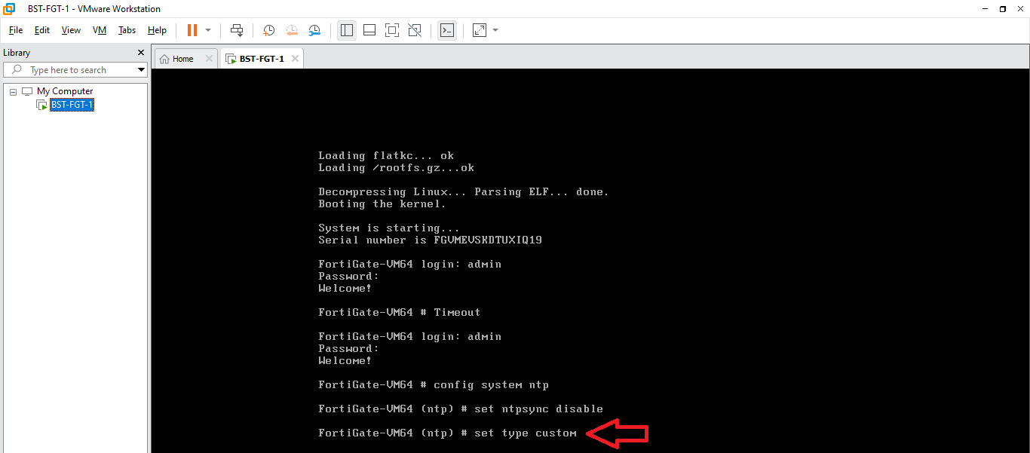
Fortigate Lisans Süresi Sorunu Çözme
Sonra da aşağıdaki komutu yazın:
set type custom

Slide 61
Fortigate Lisans Süresi Sorunu Çözme
Sonra sırası ile aşağıdaki iki komutu yazın
end
execute reboot
Özellikle, execute reboot komutundan sonra sistem tekrar başlatılacaktır. Eğer sizden onay istenirse (y/n) gibi bir alan gelirse y harfine basıp sonra da enter tuşuna basın.
NOT: Her komuttan sonra enter tuşuna basmayı unutmayınız.

Slide 62
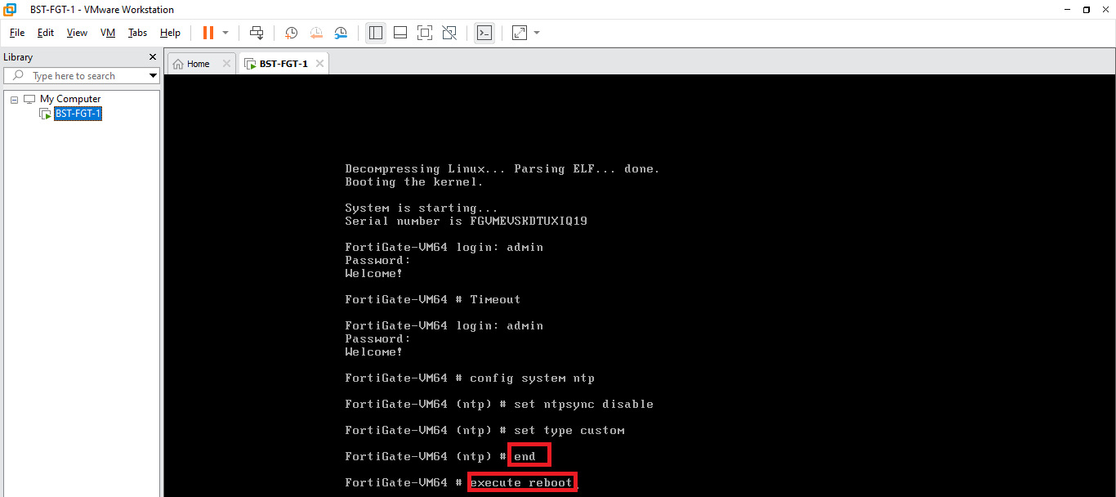
Fortigate Lisans Süresi Sorunu Çözme

Slide 63
Fortigate Lisans Süresi Sorunu Çözme
Sanal makinemiz tekrar başladıktan sonra login olun.
Sonra, tekrar web tarayıcınızı açıp statik ip adresiniz yazın ve karşınıza gelen arayüz menüsünde de kullanıcı adı ve şifrenizi girip «Login» butonuna tıklayınız.

Slide 64
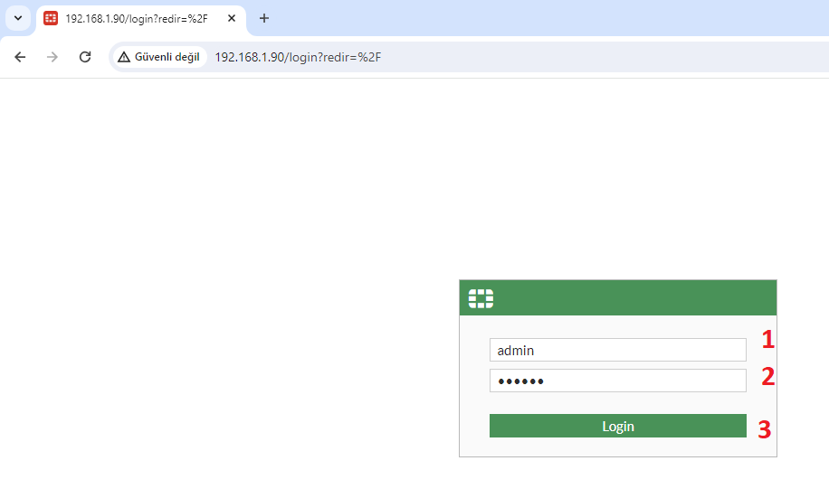
Fortigate Lisans Süresi Sorunu Çözme
Aşağıdaki sırayla bilgileri girip login butonuna tıklayınız.

Slide 65
Fortigate Lisans Süresi Sorunu Çözme
Bu login olma işleminde eğer tekrar lisans hatası verirse, web tarayıcınızı kapatın. Daha sonra Vmware arayüzüne gelip sanal makinenizi de kapatın (menüden shut down) seçeneğini seçin.
Sonra Vmware arayüzünde makinenizi tekrar başlatın ve login olun. Sonrasında tekrar web tarayıcınızı açın ve statik ip adresinizi oraya yazıp tekrar login olun. Bu defa Fortigate arayüzüne erişmeniz gerekir.

